Slide 1

PROFETA Y LIBRO DE
JEREMÍAS
Cap. 1:11-21
Fecha: 03/08/2024

Slide 2

VERDAD BÍBLICA Clase anterior:
“no tengas miedo de servir al Señor”

Slide 3

BOSQUEJO DEL LIBRO
Llamamiento y comisión de Jeremías. Cap 1
Profecías concernientes a Judá. Cap 2-45
Profecías a las naciones. Cap 46-51
Suplemento histórico. Cap 52

Slide 4
LIBRO DE JEREMIAS
¿QUIÉN ESCRIBIÓ EL LIBRO? JEREMÍAS DICTÓ A BARUC SU SECRETARIO.
¿CUÁNDO FUE ESCRITO? 604 A 580 A.C.
¿A QUIÉN FUE ESCRITO? JUDÁ
¿DE DÓNDE FUE ESCRITO? JERUSALÉN
¿CUÁL ES EL TRASFONDO HISTÓRICO DEL LIBRO?
¿QUE GENERO DE LITERATURA ES EL LIBRO? PROFECÍA, NO CRONOLÓGICA, DRAMA (CON UNA CARTA EN UNA DE SUS PARTES)
JEREMÍAS VIVIÓ UNOS 100 AÑOS DESPUÉS DE ISAÍAS.
ISAÍAS HABÍA SALVADO A JERUSALÉN DE ASIRIA.
JEREMÍAS QUISO SALVARLA DE BABILONIA, PERO NO PUEDO.

Slide 5
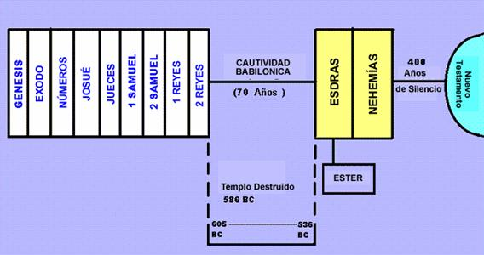

Slide 6
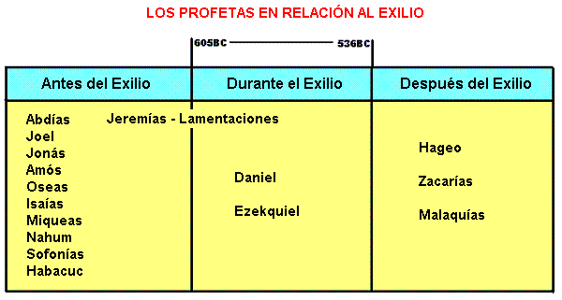

Slide 7
1. Quien fue jeremías
La fecha de su ministerio, el cual cubrió cinco décadas, va desde el año 13 del rey de Judá, Josías, notado en el 1:2 (627 a.C.), hasta más allá de la caída de Jerusalén en manos de Babilonia en el 586 a.C.(Jer 39, 40, 52).
Después del 586 a.C., Jeremías fue forzado a ir con un remanente que huía de Judá a Egipto (Jer 43, 44). Posiblemente estuvo ministrando en el 570 a.C. (44:30). Una nota rabínica dice que cuando Babilonia invadió Egipto en el 568/67 a.C. Jeremías fue llevado cautivo a Babilonia. Él pudo haber vivido hasta el punto de escribir la escena de conclusión del libro alrededor del 561 a.C. en Babilonia, cuando el rey de Judá Joaquín, cautivo en Babilonia desde 597 a.C., se le permitieron libertades en sus últimos días (52:31-34). Jeremías, sí aún estaba vivo para ese entonces, tenía entre 85 a 90 años de edad.

Slide 8
2. Los tiempos de jeremías
2La palabra de Jehová que fué á él en los días de Josías hijo de Amón, rey de Judá, en el año décimotercio de su reinado. 3Fué asimismo en días de Joacim hijo de Josías, rey de Judá, hasta el fin del año undécimo de Sedechîas hijo de Josías, rey de Judá, hasta la cautividad de Jerusalem en el mes quinto.

Slide 9
2. Los tiempos de jeremías
Profeta “inspirado”
En días de Josías, Joacím y Sedequías
Hasta después de la cautividad (Cap 44)

Slide 10
3. El llamado de Dios a jeremías
4Fué pues palabra de Jehová á mí, diciendo:
5Antes que te formase en el vientre te conocí, y antes que salieses de la matriz te santifiqué, te dí por profeta á las gentes.

Slide 11
3. El llamado de Dios a jeremías
Elegido antes de nacer igual que el apóstol Pablo.
15Mas cuando plugo á Dios, que me apartó desde el vientre de mi madre, y me llamó por su gracia, 16Revelar á su Hijo en mí, para que le predicase entre los Gentiles, luego no conferí con carne y sangre;

Slide 12
3. El llamado de Dios a jeremías
Su profecía fue para Judá pero también para las naciones

Slide 13
4. La objeción de jeremías
6Y yo dije: ¡Ah! ¡ah! ¡Señor Jehová! He aquí, no sé hablar, porque soy niño.

Slide 14
4. La objeción de jeremías
Tenía entre 17 y 20 años.
La edad no debe der un impedimento para servir al Señor.

Slide 15
5. La respuesta de Dios
7Y díjome Jehová: No digas, soy niño; porque á todo lo que te enviaré irás tú, y dirás todo lo que te mandaré.
8No temas delante de ellos, porque contigo soy para librarte, dice Jehová.
9Y extendió Jehová su mano, y tocó sobre mi boca; y díjome Jehová: He aquí he puesto mis palabras en tu boca.
10Mira que te he puesto en este día sobre gentes y sobre reinos, para arrancar y para destruir, y para arruinar y para derribar, y para edificar y para plantar.

Slide 16
5. La respuesta de Dios
Tendría un ministerio difícil
Se le prohibió casarse 16:1-4
Isaías 41:10
40 años de ministerio
Arrancar destruír aruinar derribar
Edificar y plantar

Slide 17
aplicaciones
Si fuiste llamado para salvación entonces eres llamado al servicio
El Señor te está llamando con toda seguridad a su servicio.
No tengas miedo
No pongas objeciones
El Tu trabajo puede ser muy difícil, pero la obra es de Dios.

Slide 18
aplicaciones
Dificultades de nuestro ministerio:
Ideologías
Vicios
Idolatrías
Incredulidad
Rechazo
Odio
Persecuciones
Exclusión
Evolución
Falta de apoyo
Indiferencia
Materialismo

Slide 19
VERDAD BÍBLICA
“prepárate para la batalla”

Slide 20
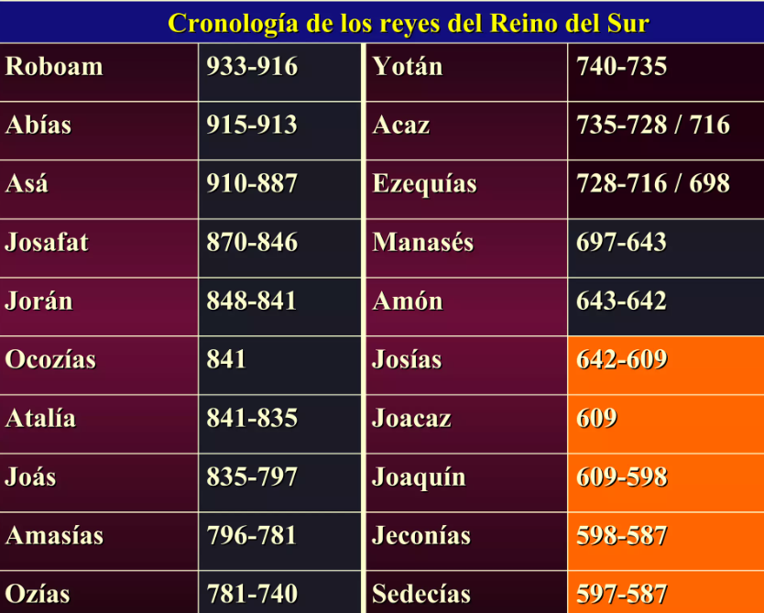
JOTAM
PROFETA JEREMIAS
650-580
Vs2: La palabra de Jehová que fué á él en los días de Josías hijo de Amón, rey de Judá, en el año décimotercio de su reinado. Vs3: Fué asimismo en días de Joacim hijo de Josías, rey de Judá, hasta el fin del año undécimo de Sedechîas hijo de Josías, rey de Judá, hasta la cautividad de Jerusalem en el mes quinto.
azarias

Slide 21
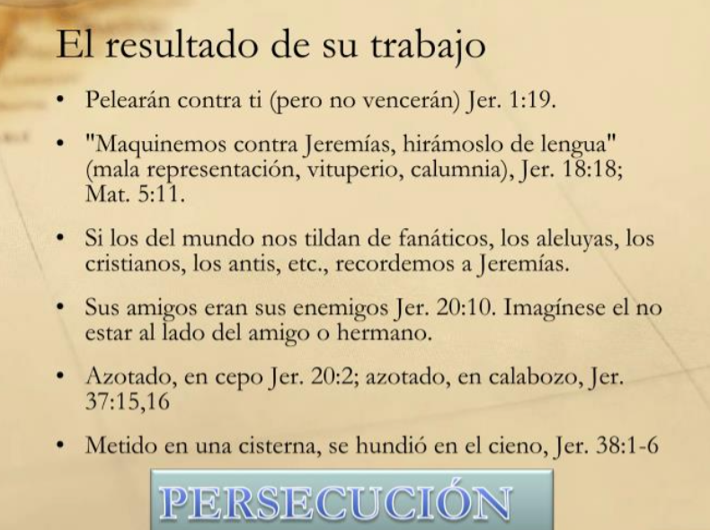


Slide 22
VERDAD BÍBLICA
“prepárate para la batalla”

Slide 23
PRIMERA LECCIÓN DE JEREMÍAS

Slide 24
1. PRIMERA LECCIÓN DE JEREMÍAS
11Y la palabra de Jehová fué á mí, diciendo: ¿Qué ves tú, Jeremías? Y dije: Yo veo una vara de almendro. 12Y díjome Jehová: Bien has visto; porque yo apresuro mi palabra para ponerla por obra.

Slide 25
1. PRIMERA LECCIÓN DE JEREMÍAS
Palabra sencilla
Un buen observador
Los almendros florecen primero

Slide 26
שָׁקֵד shaquéd (almendras)
ד שָׁקַד shacad (cuidado)
שָׁקֵד
שָׁקַד

Slide 27
SEGUNDA LECCIÓN DE JEREMÍAS

Slide 28
2. segunda LECCIÓN DE JEREMÍAS
13Y fué á mí palabra de Jehová segunda vez, diciendo: ¿Qué ves tú? Y dije: Yo veo una olla que hierve; y su haz está de la parte del aquilón. 14Y díjome Jehová: Del aquilón se soltará el mal sobre todos los moradores de la tierra. 15Porque he aquí que yo convoco todas las familias de los reinos del aquilón, dice Jehová; y vendrán, y pondrá cada uno su asiento á la entrada de las puertas de Jerusalem, y junto á todos sus muros en derredor, y en todas las ciudades de Judá. 16Y á causa de toda su malicia, proferiré mis juicios contra los que me dejaron, é incensaron á dioses extraños, y á hechuras de sus manos se encorvaron.

Slide 29
2. segunda LECCIÓN DE JEREMÍAS
El juicio viene del norte hacia el sur
Jerusalem será cercada
Por su idolatría

Slide 30
tercera LECCIÓN DE JEREMÍAS
(La oposición)

Slide 31
3. tercera LECCIÓN DE JEREMÍAS
(La oposición)
17Tú pues, ciñe tus lomos, y te levantarás, y les hablarás todo lo que te mandaré: no temas delante de ellos, porque no te haga yo quebrantar delante de ellos. 18Porque he aquí que yo te he puesto en este día como ciudad fortalecida, y como columna de hierro, y como muro de bronce sobre toda la tierra, á los reyes de Judá, á sus príncipes, á sus sacerdotes, y al pueblo de la tierra. 19Y pelearán contra ti, mas no te vencerán; porque yo soy contigo, dice Jehová, para librarte.

Slide 32
3. tercera LECCIÓN DE JEREMÍAS
(La oposición)
-Ciñe tus lomos y levántate
-Obligado a no temer
-Te he puesto como Ciudad fortificada
-Pelearán contra ti

Slide 33
conclusiones
1. aprende las lecciones que el Señor te da en su palabra
2, escudriña las escrituras
3, prepárate
4, ciñe tus lomos
5, levántate
6, confía en sus promesas
7, no temas
8, enfrenta la oposición con valentía

Slide 34
VERDAD BÍBLICA
“prepárate para la batalla”

